Slide 1

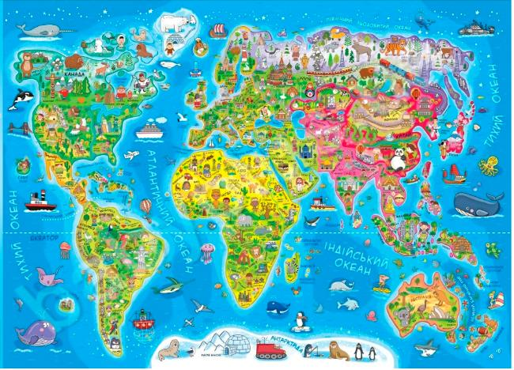
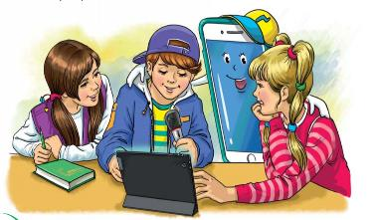
Українська мова
Розділ 1. Повторюю знання про звуки і букви
Сьогодні
Урок
№1-2
Знайомство з підручником.
Державні символи.

Slide 2


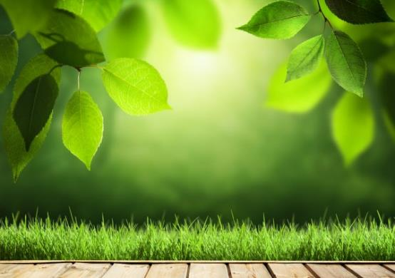


Сьогодні
Емоційне налаштування.
01.09.2022
І знову дзвоник кличе в клас,
Знання нові чекають нас.
Ми дуже любим рідну мову,
Її мелодію чудову,
Тож починаємо урок,
Нехай знання ідуть вам впрок.

Slide 3
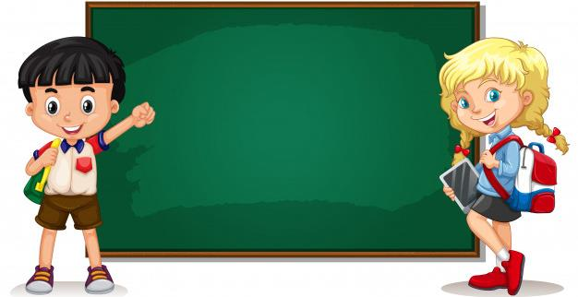
Сьогодні
01.09.2022
Психологічна настанова на урок. Вправа «Самоналаштування».
Відчуймо себе часточками колективу, краю, держави, Всесвіту і скажімо:
Я зможу сьогодні добре працювати на уроці!

Slide 4
Сьогодні
01.09.2022
Психологічна настанова на урок. Вправа «Самоналаштування».
Відчуймо себе часточками колективу, краю, держави, Всесвіту і скажімо:
Я – творча особистість!

Slide 5
Сьогодні
01.09.2022
Психологічна настанова на урок. Вправа «Самоналаштування».
Відчуймо себе часточками колективу, краю, держави, Всесвіту і скажімо:
Я бажаю успіхів на уроці і собі, і всім однокласникам.

Slide 6

Сьогодні
Повідомлення теми уроку.
01.09.2022
Сьогодні на уроці ми познайомимося з підручником «Українська мова» для 4 класу.
Пригадаємо, які ви знаєте державні символи України та правила поведінки під час звучання гімну.
Згадаємо наших друзів – Ґаджика, Родзинку, Читалочку та Щебетунчика.

Slide 7
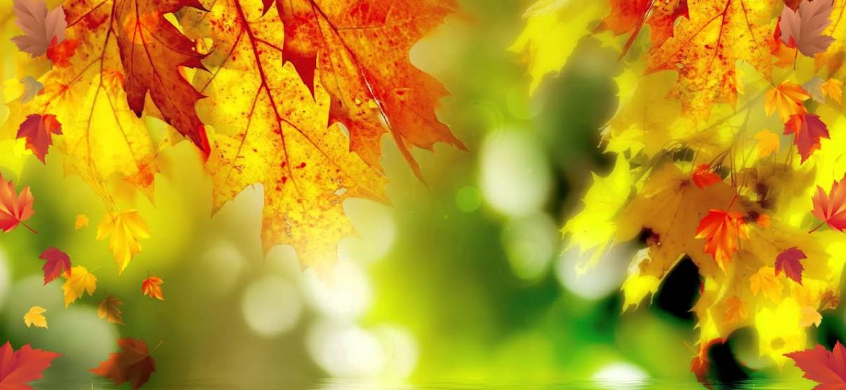
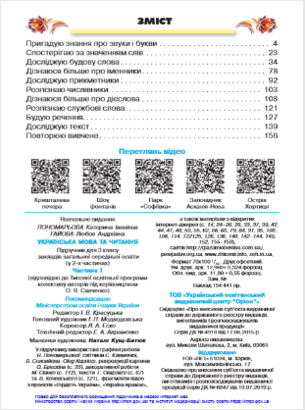
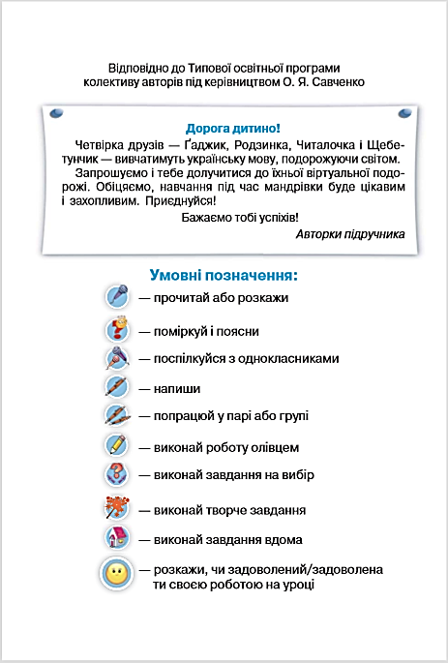


Сьогодні
Знайомство з підручником. Бесіда.
01.09.2022

Slide 8

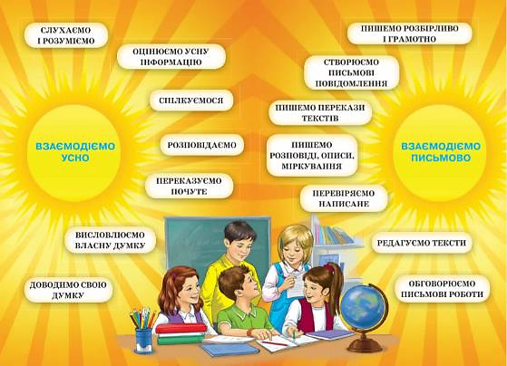
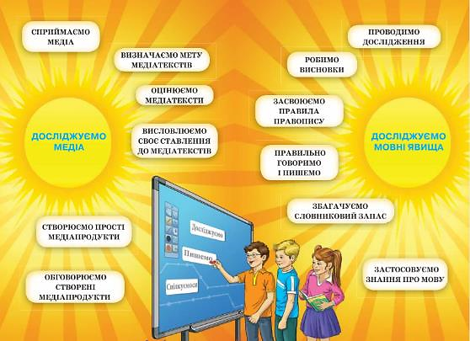
Сьогодні
Знайомство з підручником. Бесіда. Форзаци.
01.09.2022

Slide 9
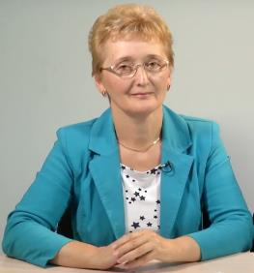
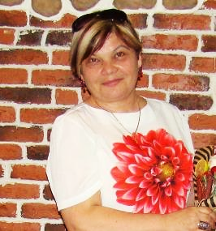
Сьогодні
01.09.2022
Авторки підручника – Пономарьова Катерина Іванівна і
Гайова Любов Андріївна.
Дорога дитино!
Четвірка друзів — Ґаджик, Родзинка, Читалочка і Щебетунчик — вивчатимуть українську мову, подорожуючи світом. Запрошуємо і тебе долучитися до їхньої віртуальної подорожі. Обіцяємо, навчання під час мандрівки буде цікавим і захопливим. Приєднуйся! Бажаємо тобі успіхів!
Авторки підручника
.

Slide 10

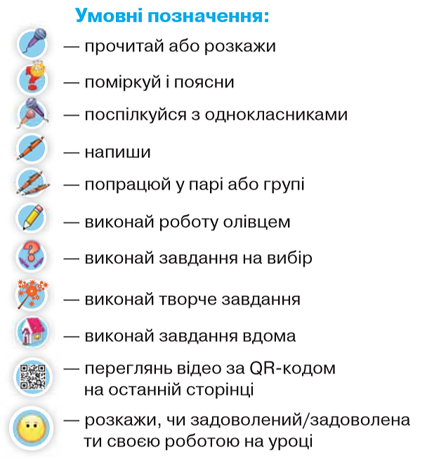

Сьогодні
01.09.2022
Знайомство з підручником. Бесіда. Умовні позначення.
Розгляньте умовні позначення. (с.2). Що вони означають?

Slide 11
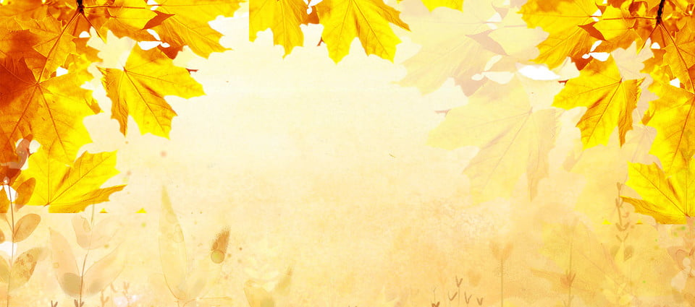
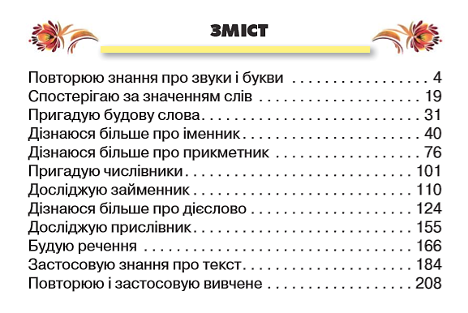
Сьогодні
01.09.2022
Знайомство з підручником. Бесіда. Зміст.
- Чим закінчується підручник?
- У змісті надано теми.
Прочитайте, які теми будемо вивчати.

Slide 12


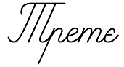
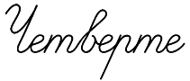

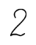
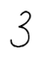
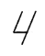
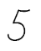
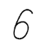
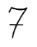



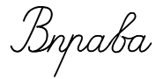

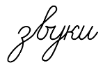
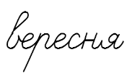
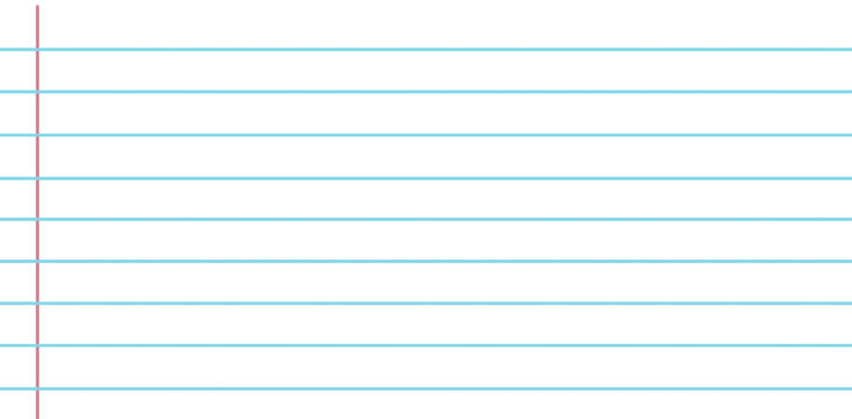
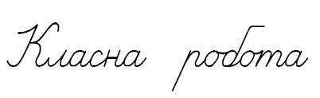
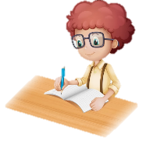






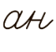

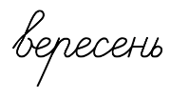
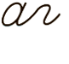
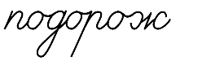
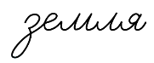
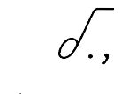
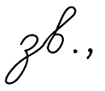
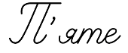
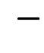
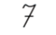
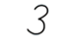
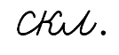
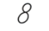
Сьогодні
01.09.2022
Хвилинка каліграфії

Slide 13



Сьогодні
01.09.2022
Рефлексія. Оберіть відповідну цеглинку лего.

Slide 14

Сьогодні
01.09.2022
Пояснення домашнього завдання.
Підручник с.3,
Ст. 3 вивчити напам’ять Гімн України.
Виконати звуковий аналіз слова ВОЛЯ.

